Slide 1
Compiler-Generator
编译原理期末项目
汇报人：邹昕恺，赵祎航，黄子迅

Slide 2
目录
01
解决方案的整体介绍
02
系统设计
03
功能实现
04
测试结果

Slide 3
解决方案的整体介绍
PART ONE

Slide 4
整体介绍
本项目旨在完成一个简易的“编译器生成器”原型，主要涵盖了编译过程中的以下阶段：
词法分析（Lexical Analysis）
  通过正则表达式来切分和识别单词 (Token)，如 IF, ID, NUM 等。
语法分析（Syntax Analysis）
  根据无上下文文法，对 Token 序列进行语法规则匹配，构建抽象语法树 (AST)。
语法制导翻译（Syntax-Directed Translation） / 中间代码生成
  递归遍历 AST，生成三地址中间代码 (Three Address Code)，包括临时变量 `t1, t2, ...` 和标签 `L1, L2, ...` 等。

Slide 5
系统设计
PART TWO

Slide 6
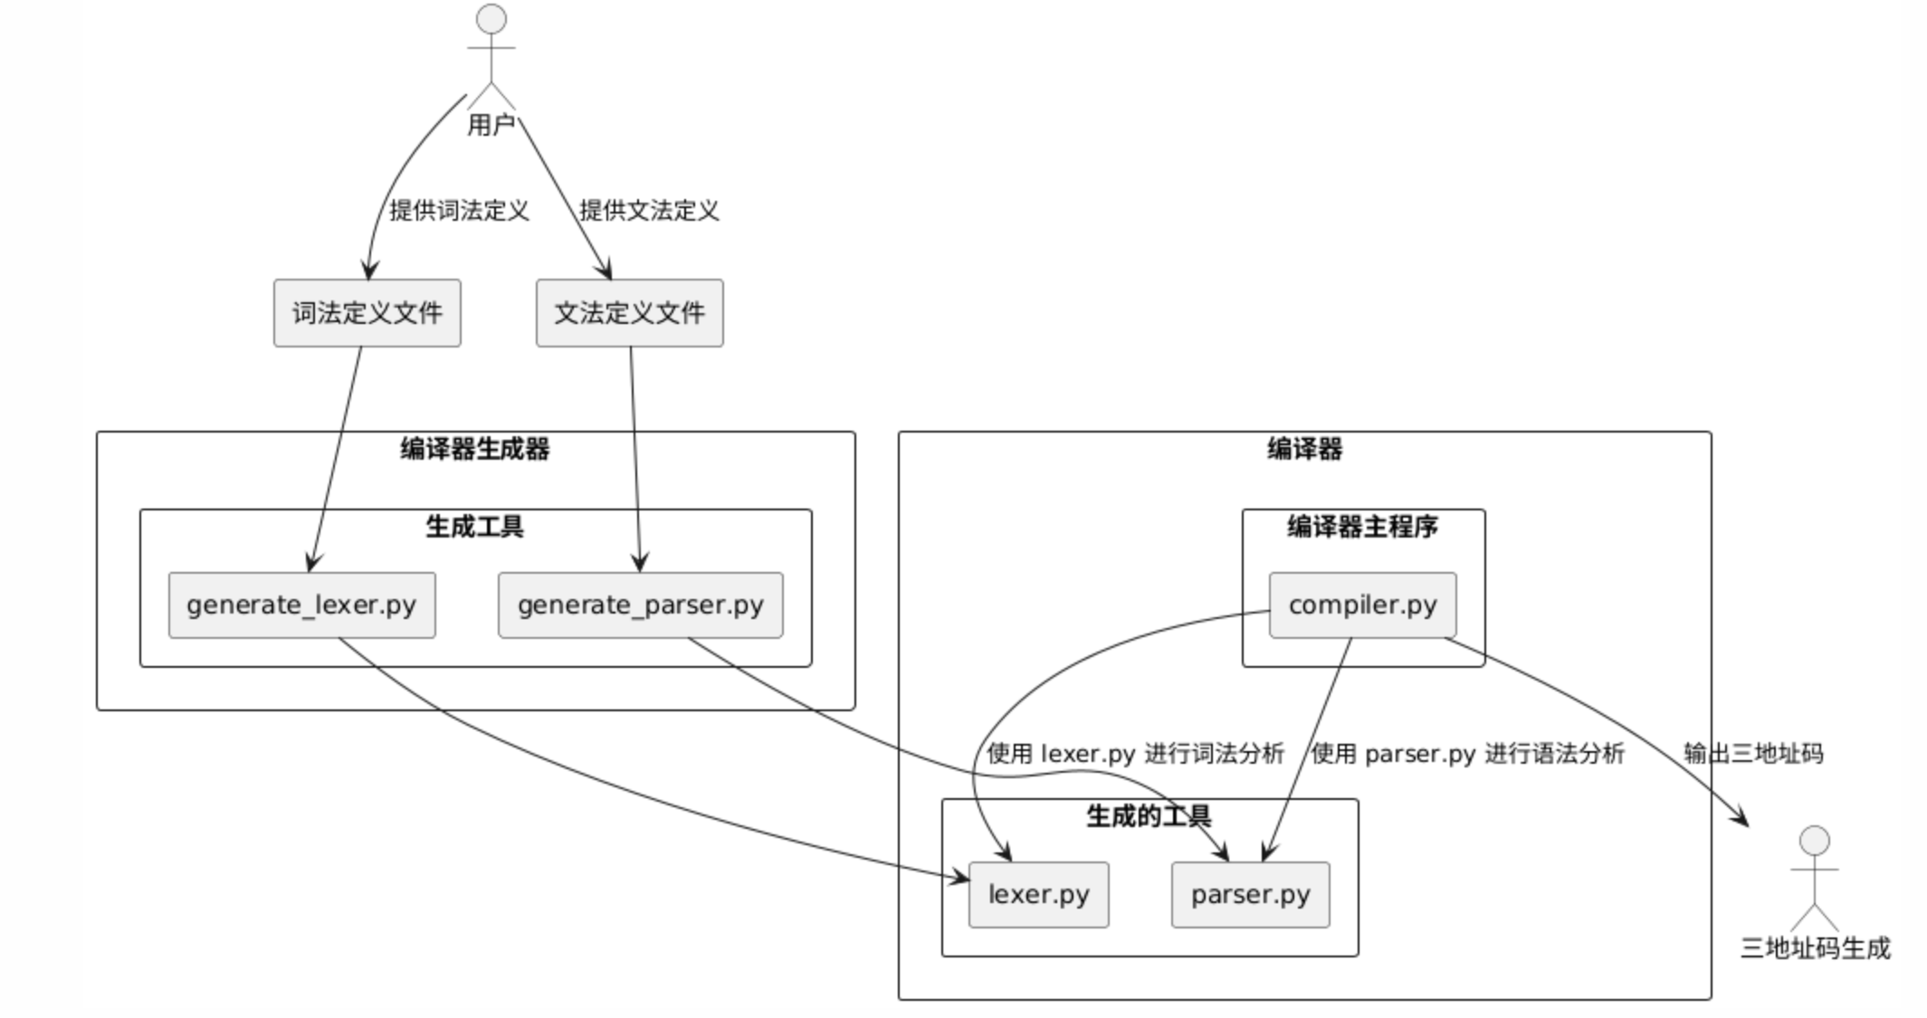
系统设计

Slide 7
功能实现
PART THREE

Slide 8
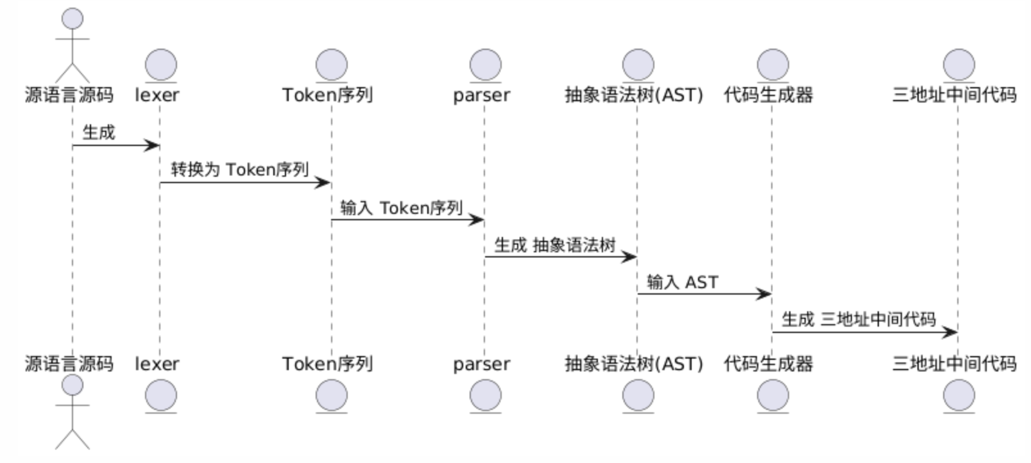
功能实现

Slide 9
功能实现
1.词法分析生成器（generate_lexer.py）
功能简介：
输入：lexical_spec.txt包含形如 IF if / ID [a-zA-Z_][a-zA-Z0-9_]*的多行，每行包含 Token 类型和正则表达式。
输出：lexer.py
包含 token_specs, token_regex, tokenize(text) 等核心部分。

Slide 10
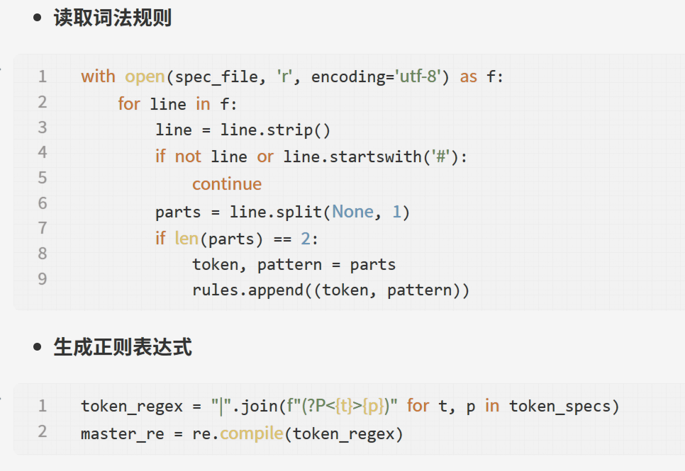
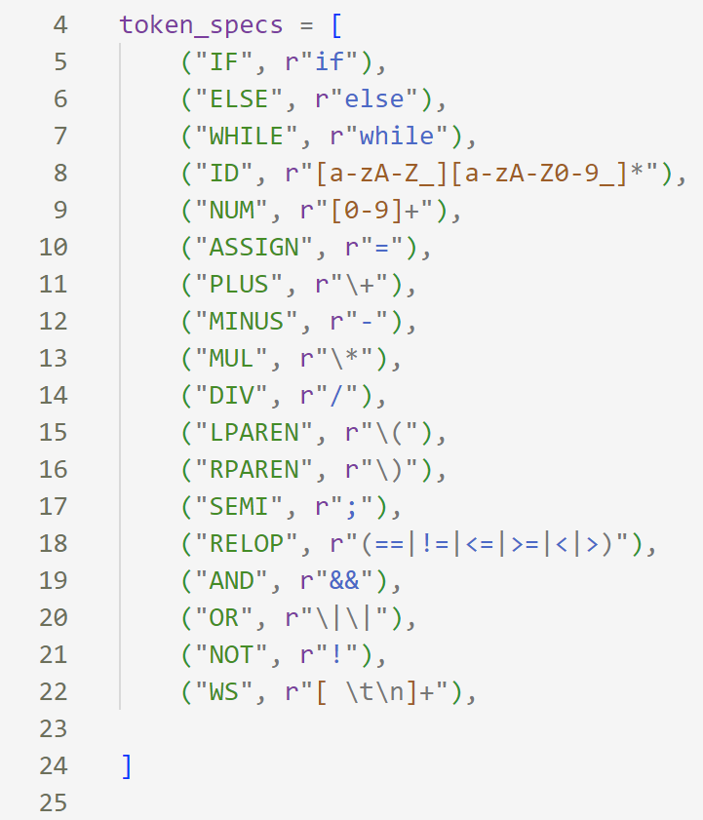
功能实现
具体实现：

Slide 11
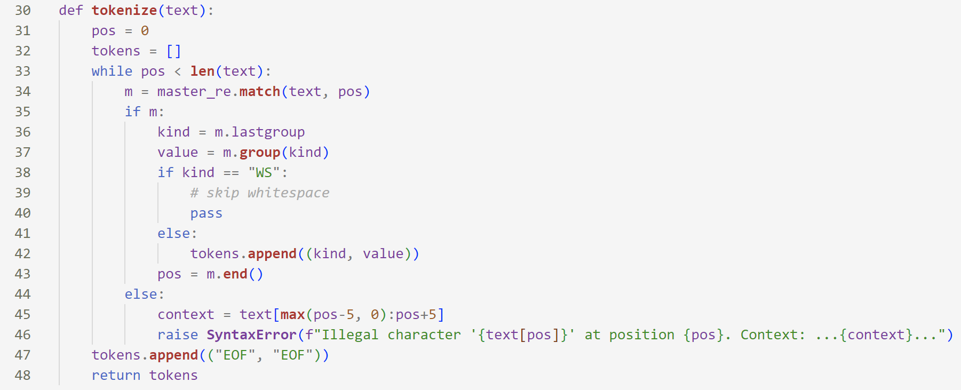
功能实现
匹配文本并进行基本的词法错误处理

Slide 12
功能实现
2.语法分析生成器（generate_parser.py）
功能简介：
输入：grammar_spec.txt包含无上下文文法的产生式。
输出：parser.py
包含
  productions、start_symbol（文法记录）
  RecursiveParser类（递归下降分析实现）
  Node 类（表示 AST 节点）

Slide 13
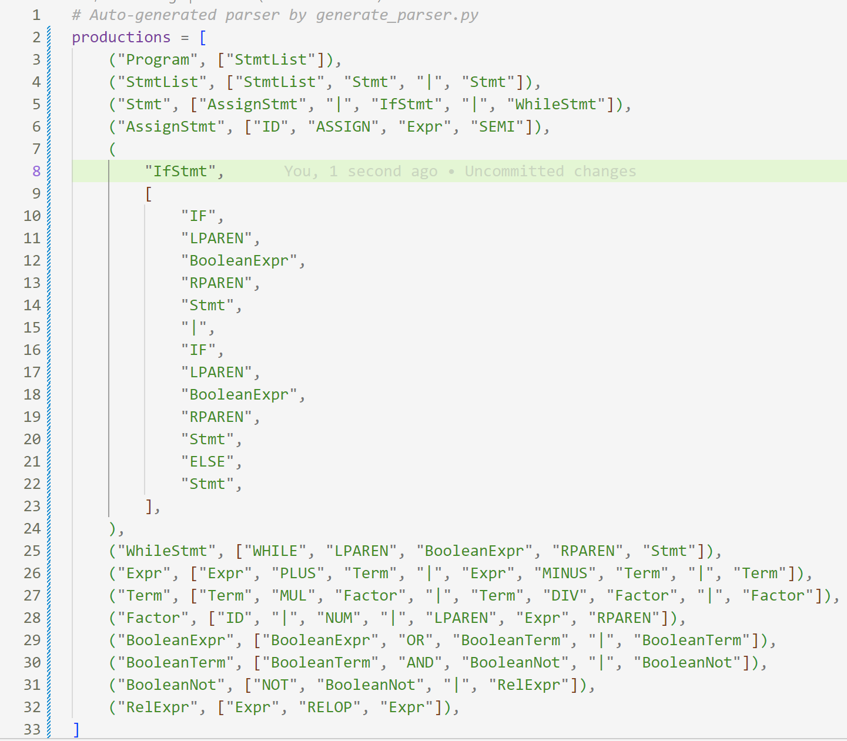
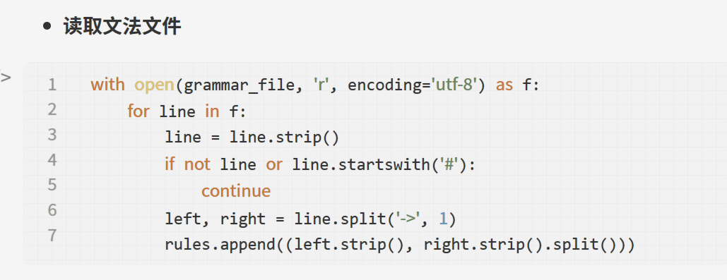
功能实现
具体实现：

Slide 14
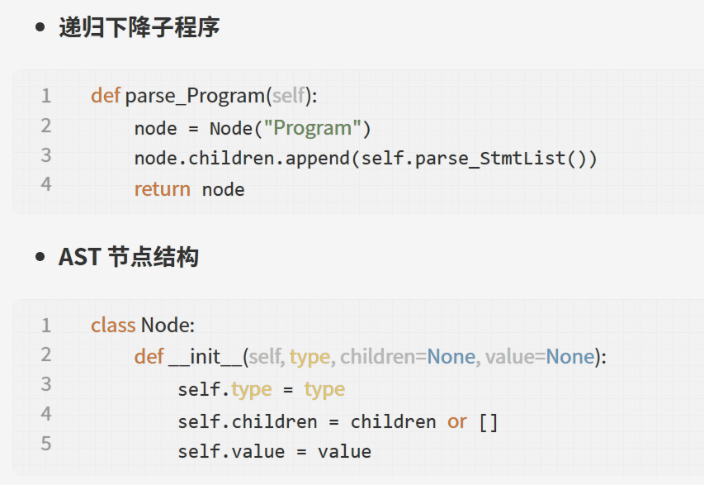
功能实现
In parser.py:

Slide 15
功能实现
3.编译器主程序（compiler.py）
功能简介：
从源程序中读取文本内容
调用lexer.py中的 tokenize()得到 Token 列表
调用parse.py中的parse()得到AST
基于 AST，生成三地址中间代码。

Slide 16
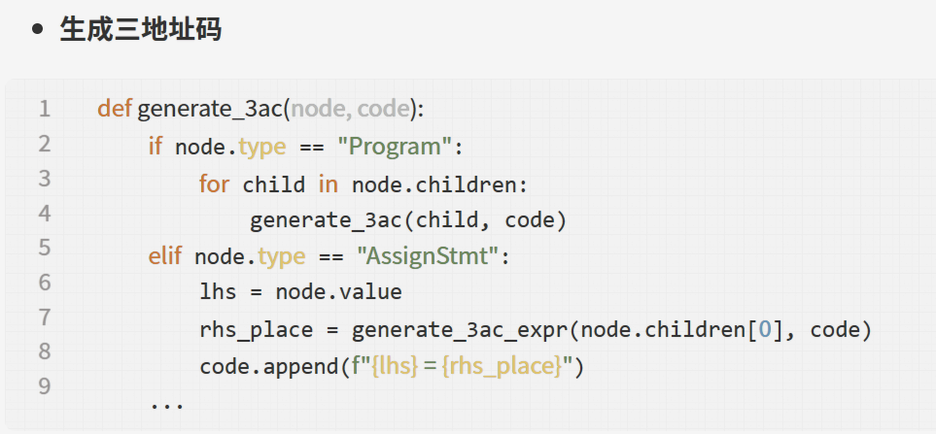
功能实现
代码细节：
In Complier.py,

Slide 17
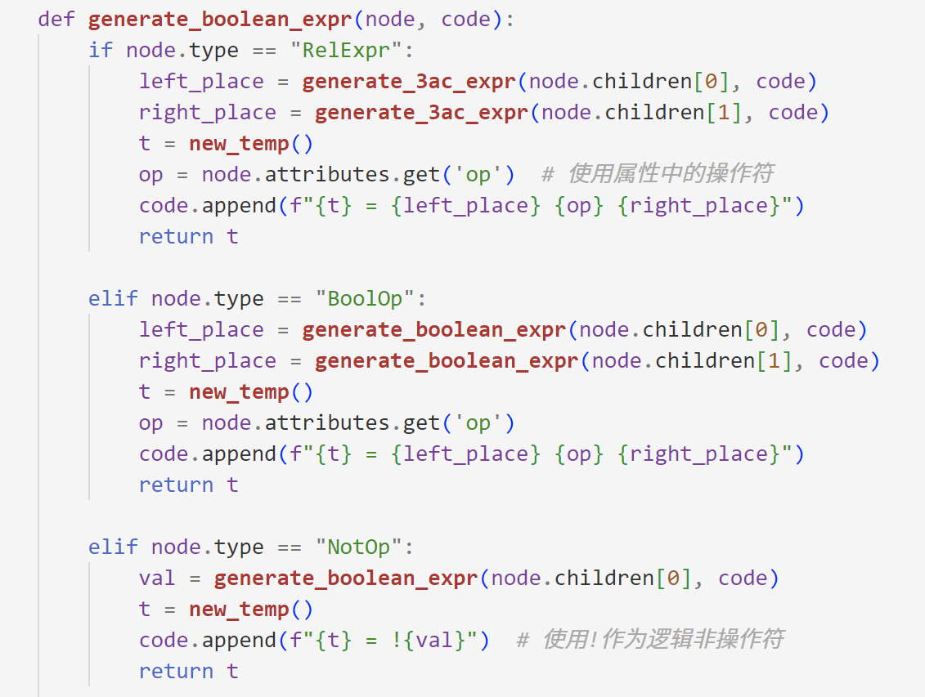
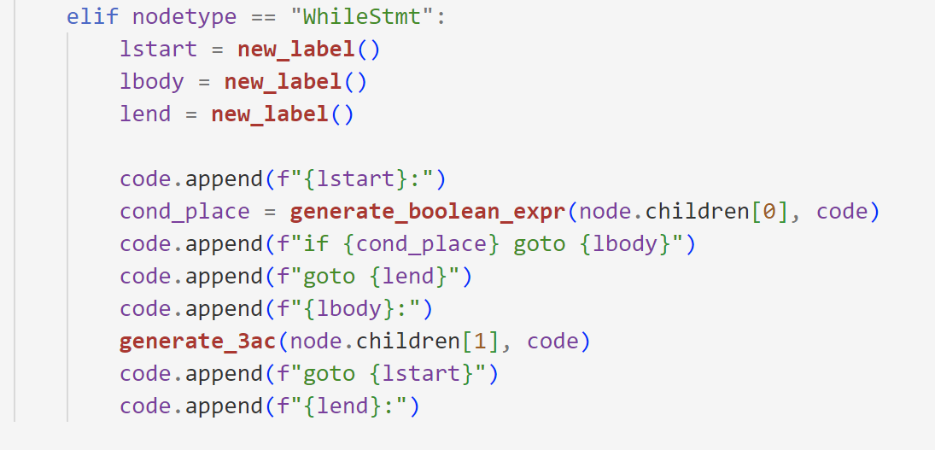
功能实现
例子：处理布尔语句节点 处理While句段

Slide 18
测试结果
PART FOUR

Slide 19
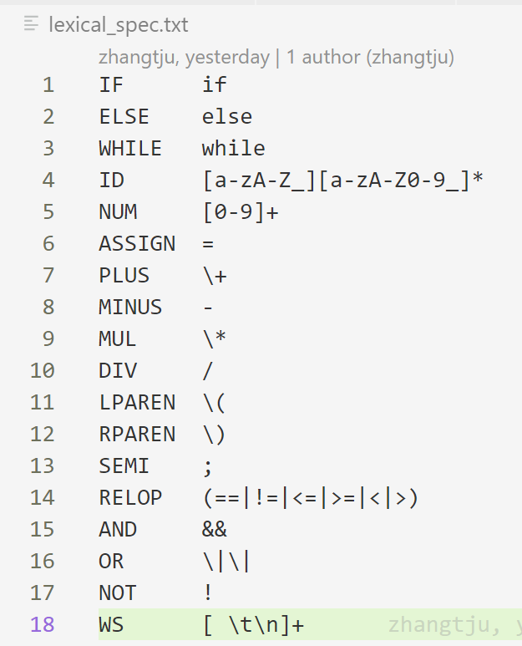
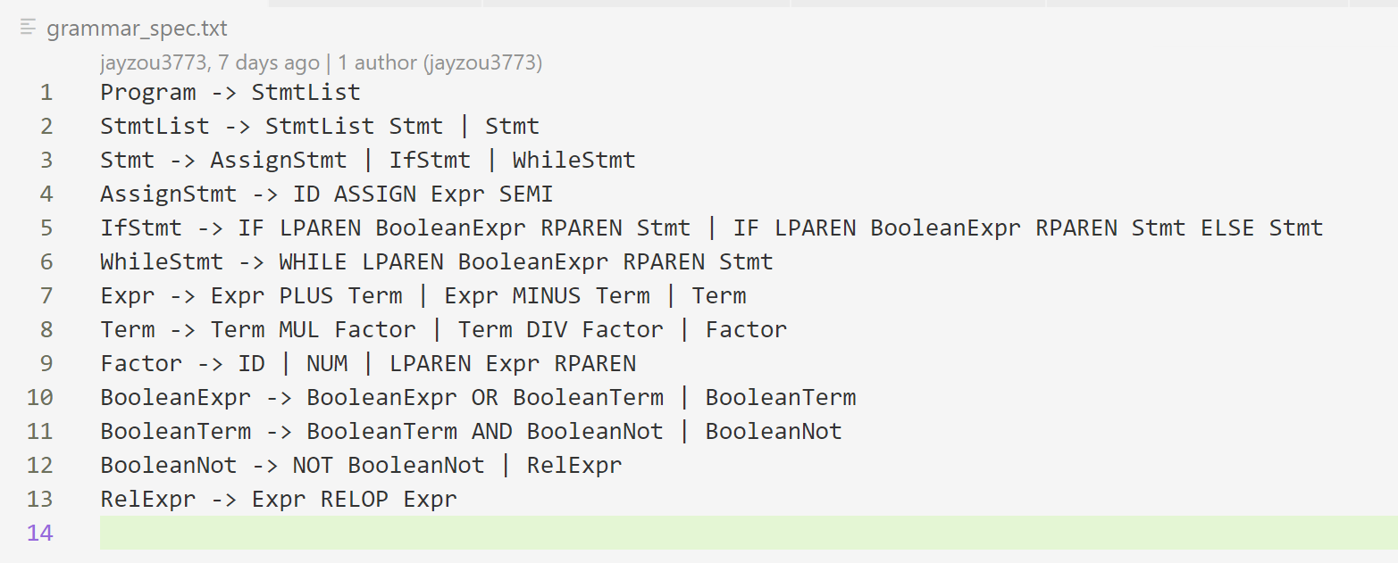
输入：词法规则和语法规则

Slide 20
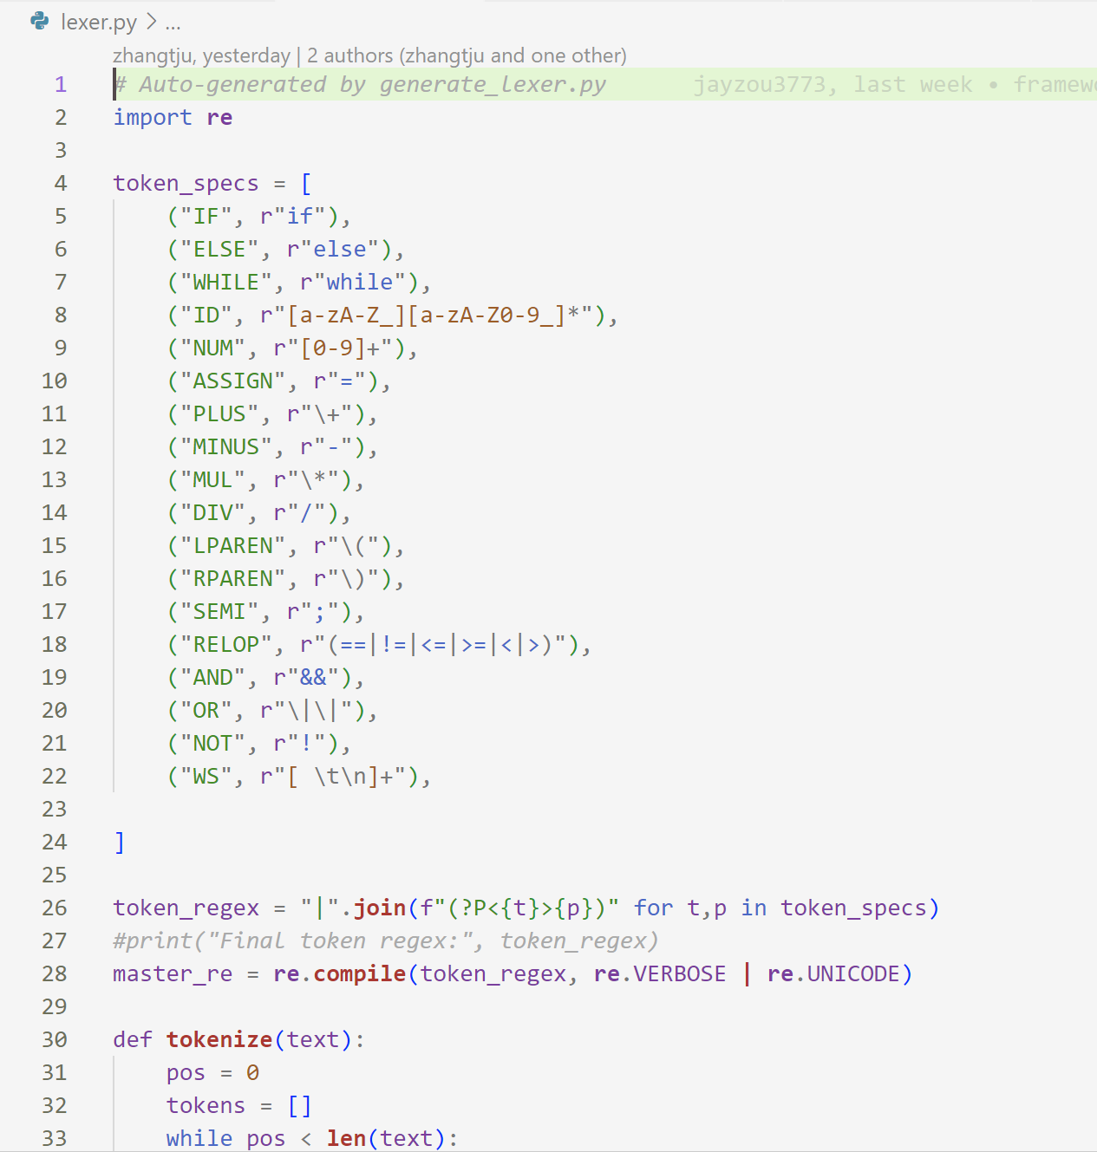
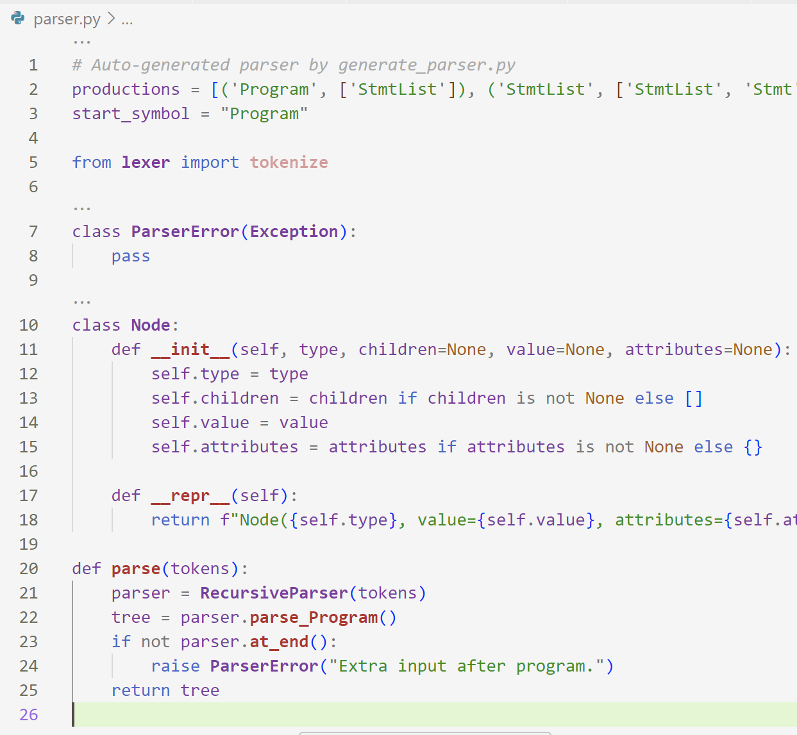
输出：词法分析器和语法分析器

Slide 21
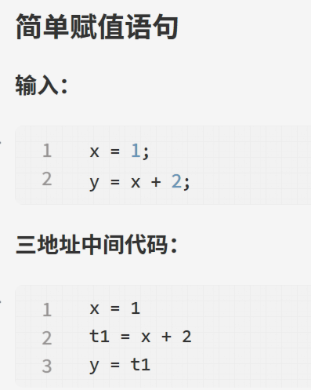
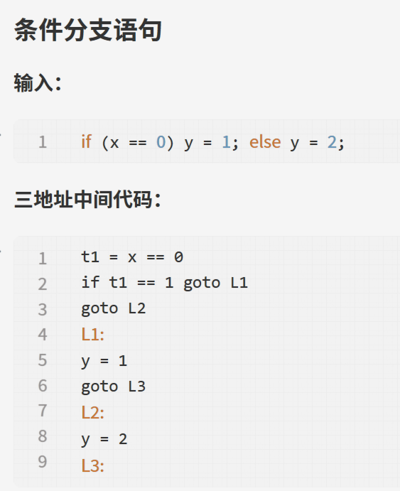
测试代码与中间代码结果
简单赋值语句与条件分支语句

Slide 22
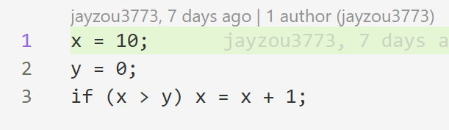
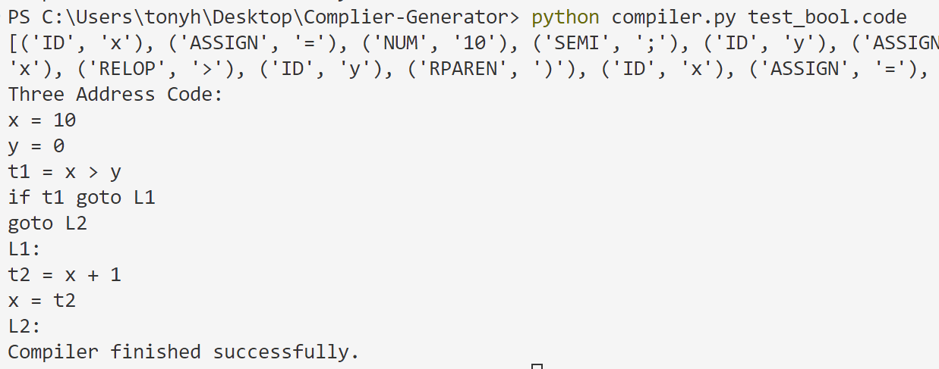
测试代码与中间代码结果
含布尔语句的测试用例：

Slide 23
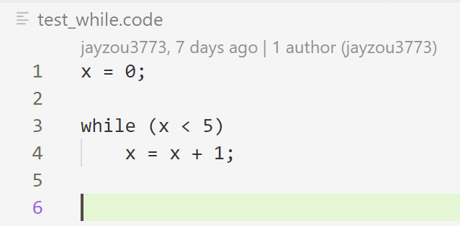
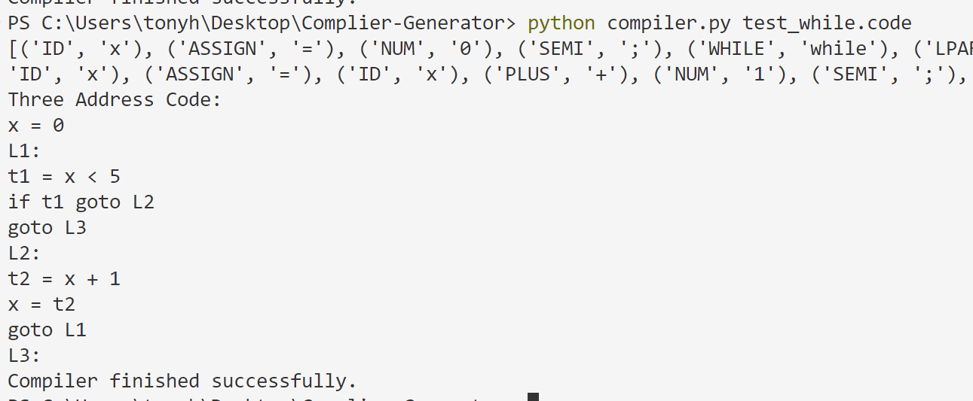
测试代码与中间代码结果
含while语句的测试用例：

Slide 24
未来拓展
- 文法扩展：可增加函数声明、数组定义等。
- 优化与错误恢复：引入短语级恢复，提高报错可读性。
- 目标代码生成：后续实现汇编代码或 LLVM IR。
- 可视化： 添加 AST 或流程图展示，辅助调试。

Slide 25
THANK YOU
Further Discussion is welcomed!

